Slide 1

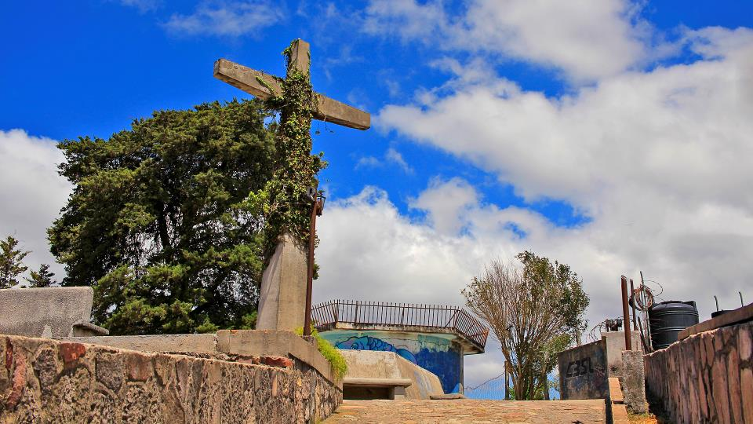

Unidad 4: Dios guía a Israel a la tierra prometida
Estudio 15: Israel Entra En La Tierra Prometida
25 de abril de 2017
Iglesia Bíblica Bautista de Aguadilla
La Biblia Libro por Libro, CBP®

Slide 2
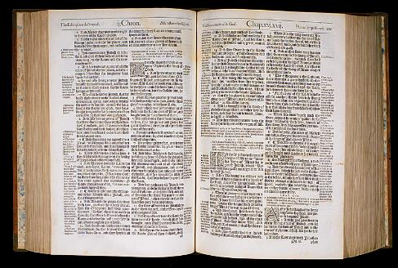
Texto Básico
Josué
  3:1 a 5.15

Slide 3

Versículo Clave:
Josué 4.24 (RVR60)
²⁴para que todos los pueblos de la tierra conozcan que la mano de Jehová es poderosa; para que temáis a Jehová vuestro Dios todos los días.

Slide 4
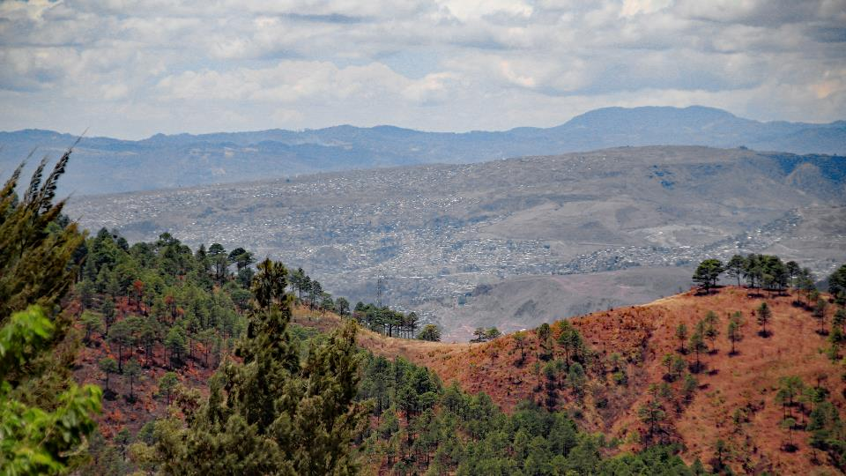
Verdad Central
El ingreso de Israel a la tierra prometida nos enseña que Dios guía y bendice al pueblo cuando le obedece.

Slide 5
Trasfondo Histórico
El Arca del Pacto era el símbolo central de la presencia permanente y el cuidado de Jehová entre los hebreos.
El Arca contenía las dos tablas de la Ley, normalmente estaba en el Tabernáculo, era un objeto impresionante cubierto de oro (Éxodo 25.10-16).

Slide 6
Trasfondo Histórico
Sólo los hombres consagrados al servicio de Jehová podían llevarla, es decir los sacerdotes y los levitas.

Slide 7
Trasfondo Histórico
El acto de la circuncisión de los hijos de Israel tiene un sentido teológico en este pasaje.
Su interés radica en mostrar que ante lo inminente de la toma de Jericó la preparación más importante radicaba no en la afinación de la destreza militar, sino en la reanudación del pacto.
En el fondo esta es la razón principal por la cual el pueblo llega a poseer esta tierra.

Slide 8
Trasfondo Histórico
El Rito de la Circuncisión involucraba cortar el prepucio del varón dándole una señal visible en su cuerpo de su compromiso (pacto) con Jehová y su identificación con el pueblo hebreo.

Slide 9
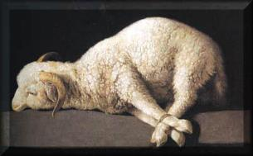
Trasfondo Histórico
La Fiesta de la Pascua - El nombre de la fiesta en hebreo (Pesach) quiere decir “pasar más allá” y proviene de las instrucciones dadas por Dios a Moisés para que recordaran que Dios cumple sus promesas.
  "Por tanto, dirás a los hijos de Israel: Yo soy JEHOVÁ; y yo os sacaré de debajo de las tareas pesadas de Egipto, y os libraré de su servidumbre, y os redimiré con brazo extendido, y con juicios grandes; y os tomaré por mi pueblo y seré vuestro Dios; y vosotros sabréis que yo soy Jehová vuestro Dios, que os sacó de debajo de las tareas pesadas de Egipto. Y os meteré en la tierra por la cual alcé mi mano jurando que la daría a Abraham, a Isaac y a Jacob; y yo os la daré por heredad. Yo JEHOVÁ.“
  (Éxodo 6.6-8, RVR60)

Slide 10
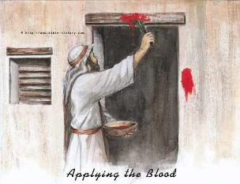
Trasfondo Histórico
Dios también mandó:
  "Y tomarán de la sangre, y la pondrán en los dos postes y en el dintel de las casas en que lo han de comer. Y aquella noche comerán la carne asada al fuego, y panes sin levadura; con hierbas amargas lo comerán."
  (Éxodo 12.7-8, RVR60)
  "Pues yo pasaré aquella noche por la tierra de Egipto, y heriré a todo primogénito en la tierra de Egipto, así de los hombres como de las bestias; y ejecutaré mis juicios en todos los dioses de Egipto. Yo Jehová."
  (Éxodo 12.12, RVR60)

Slide 11
Trasfondo Histórico
Jesús es el Cordero de Dios.
  "El siguiente día vio Juan a Jesús que venía a él, y dijo: He aquí el Cordero de Dios, que quita el pecado del mundo.“
  (Juan 1.29, RVR60)

Slide 12
Trasfondo Histórico
¡El sacrificio de Jesús sucedió exactamente a la hora en que se sacrificaba el cordero en el Templo!
En Juan 19:1 dice:
  Era la preparación de la pascua, y como la hora sexta. Entonces dijo a los judíos: ¡He aquí vuestro Rey!”
  (Juan 19.14, RVR60)
La Pascua se preparaba el 14 de Nisán.

Slide 13
Bosquejo
Instrucciones para cruzar el Jordán
(Josué 3.3-5)
Los israelitas ingresan a Canaán (Josué 3:14-17)
¿Qué significan estas piedras? (Josué 4.21-24)

Slide 14
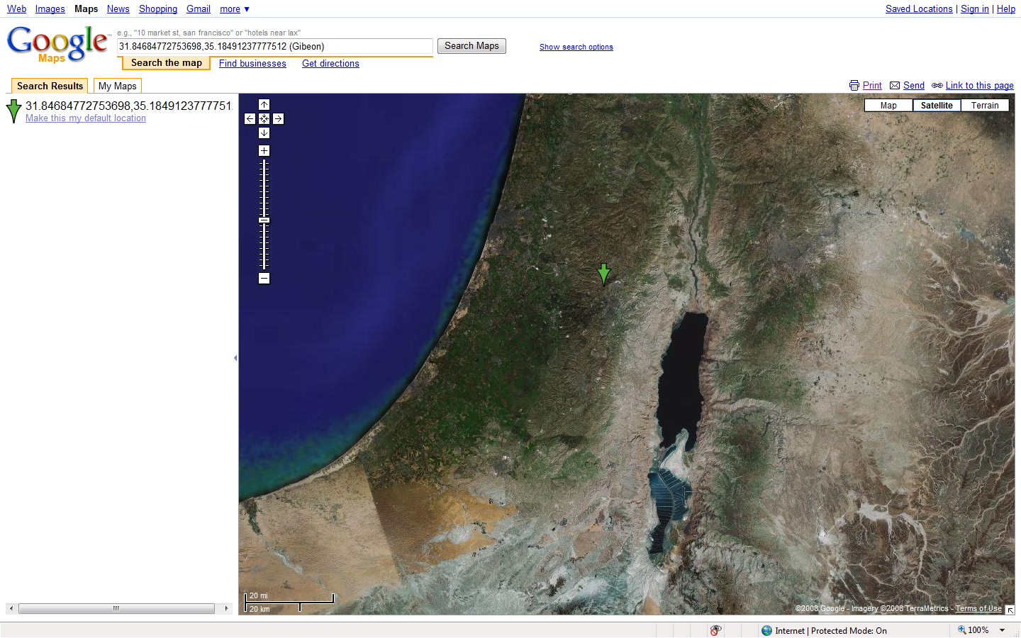
Río Jordán
Jerusalén
Cruce del Jordán
Mar Muerto

Slide 15
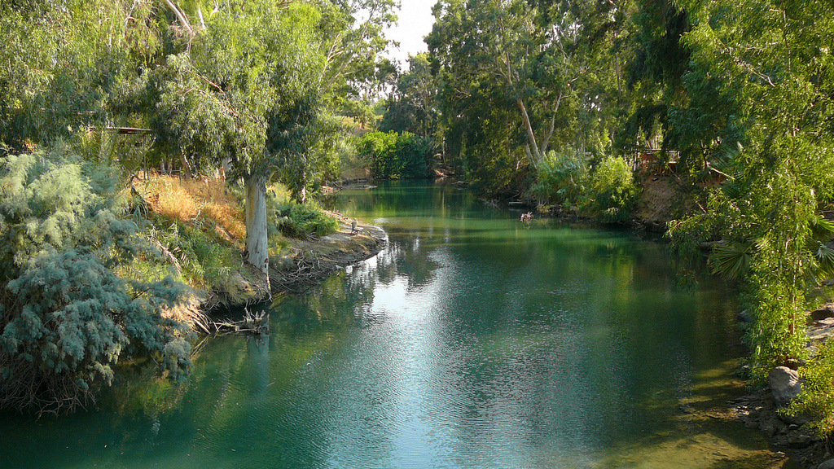
El Río Jordán

Slide 16
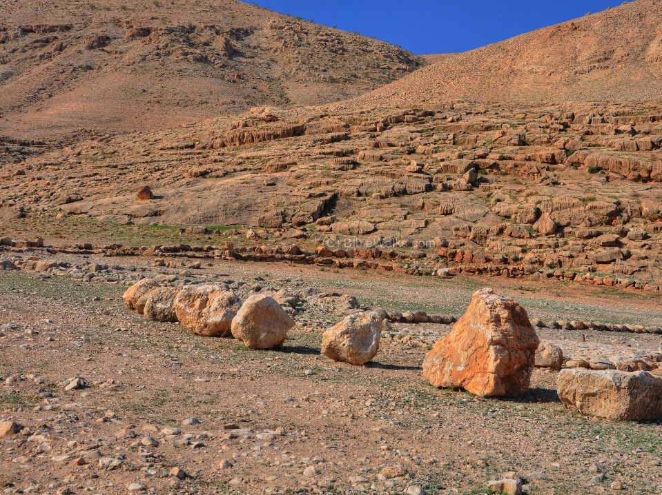
Gilgal

Slide 17
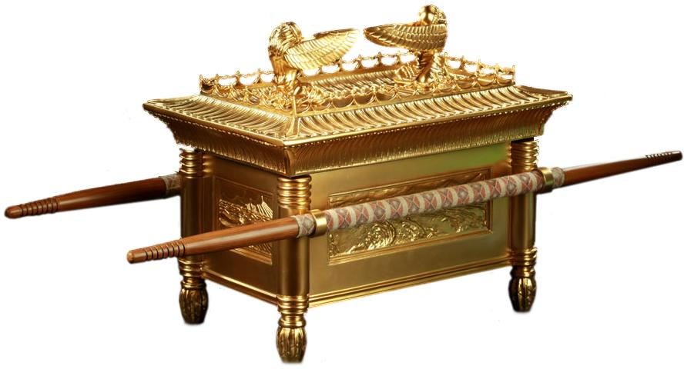
El Arca Del Pacto

Slide 18
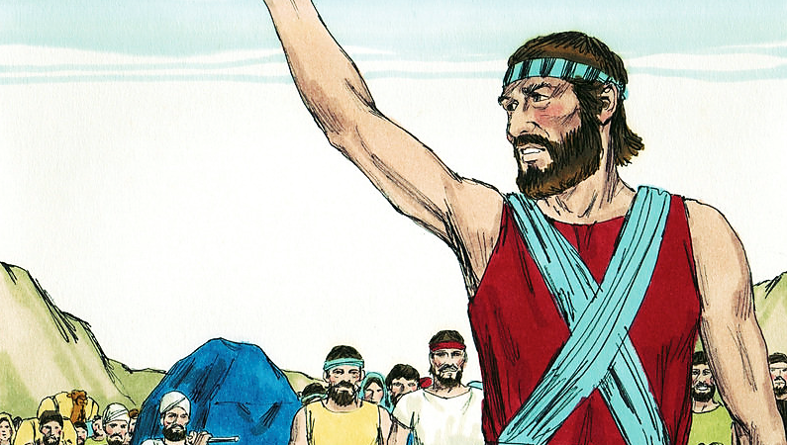
Instrucciones para cruzar el Jordán (Josué 3.3-5)
Notes:
18

Slide 19
Instrucciones para cruzar el Jordán (Josué 3.3-5)
“y mandaron al pueblo, diciendo: Cuando veáis el arca del pacto de Jehová vuestro Dios, y los levitas sacerdotes que la llevan, vosotros saldréis de vuestro lugar y marcharéis en pos de ella, a fin de que sepáis el camino por donde habéis de ir; por cuanto vosotros no habéis pasado antes de ahora por este camino. Pero entre vosotros y ella haya distancia como de dos mil codos; no os acercaréis a ella. Y Josué dijo al pueblo: Santificaos, porque Jehová hará mañana maravillas entre vosotros.” (Josué 3.3–5, RVR60)
Notes:
19

Slide 20
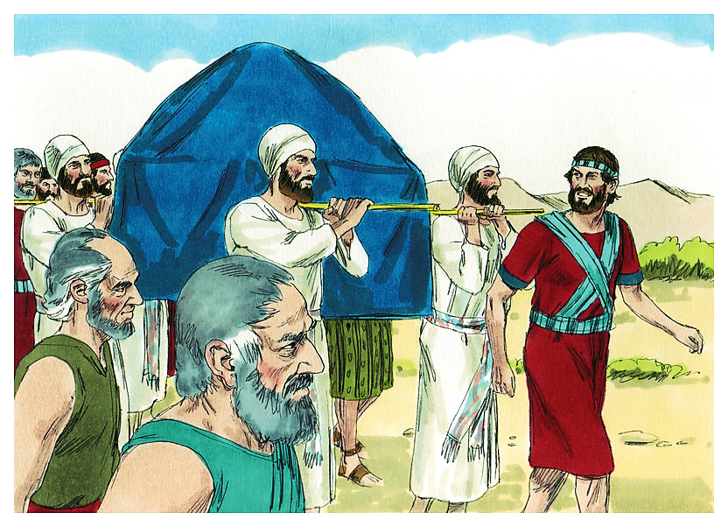
Instrucciones para cruzar el Jordán (Josué 3.3-5)
Ya había llegado el tiempo para pasar el río Jordán, que ahora estaba desbordado.
Se les instruyó a los sacerdotes ir delante, llevando el arca del pacto.
Notes:
20

Slide 21
Instrucciones para cruzar el Jordán (Josué 3.3-5)
Los coatitas normalmente cargaban el arca, como en Números 4:1–15, pero los sacerdotes debían cargarlo en esta ocasión especial.
Notes:
21

Slide 22
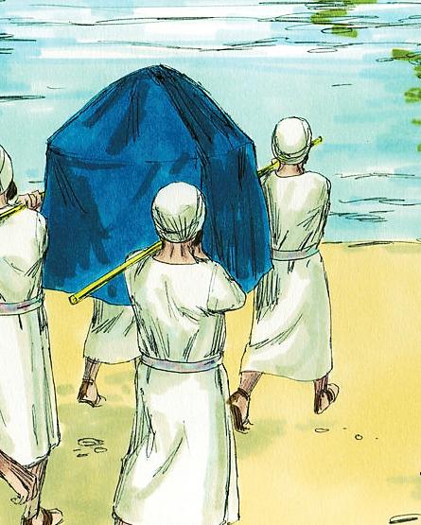
Instrucciones para cruzar el Jordán (Josué 3.3-5)
Se le instruyó al pueblo seguir el arca a una distancia, pero siempre manteniéndola a la vista.
El arca representa a Cristo.
Notes:
22

Slide 23
Instrucciones para cruzar el Jordán (Josué 3.3-5)
El arca iba delante del pueblo y quizá ellos iban detrás o rodeándola por los tres lados.
Sin embargo, debían guardar una distancia de aproximada de 1,000 mts. de ella ¿Por qué?
Notes:
23

Slide 24
Instrucciones para cruzar el Jordán (Josué 3.3-5)
Para recordarles que el arca era sagrada y que representaba la santidad de Dios.
Ellos no debían tener una relación con Dios por casualidad o por descuido, sino un profundo espíritu de respeto y reverencia.
Notes:
24

Slide 25
Instrucciones para cruzar el Jordán (Josué 3.3-5)
Dios no debía ser considerado con liviandad, sino como el Dios santo y soberano de toda la tierra.
Era indispensable que guardaran esa distancia para que la mayoría del numeroso grupo de personas pudiera ver el arca.
Notes:
25

Slide 26
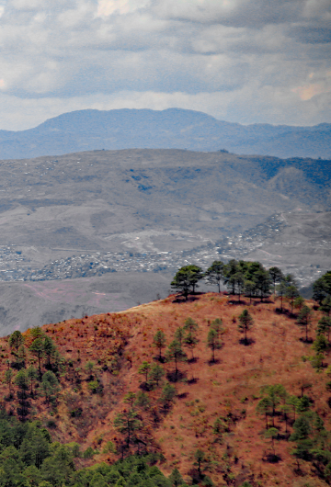
Instrucciones para cruzar el Jordán (Josué 3.3-5)
Dios estaba a punto de conducirlos por una tierra desconocida, por un camino que no habían pasado antes.
Era territorio inexplorado y sin la dirección y liderazgo de Dios, el pueblo no sabría qué rumbo tomar.
Notes:
26

Slide 27
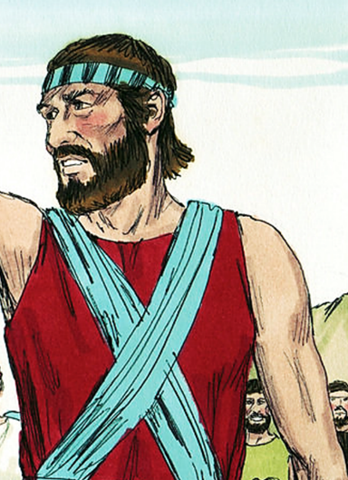
Instrucciones para cruzar el Jordán (Josué 3.3-5)
A medida que se acercaba el día para cruzar, Josué mandó al pueblo que se consagrara o santificara.
Notes:
27

Slide 28
Instrucciones para cruzar el Jordán (Josué 3.3-5)
¡Quizá pensemos que hubiera sido mejor que les dijera: “Afilen sus espadas y revisen sus escudos!”
Sin embargo, necesitaban preparación espiritual más que militar, porque Dios estaba a punto de manifestarse a ellos y realizar un gran milagro a favor de Israel.
Notes:
28

Slide 29
Instrucciones para cruzar el Jordán (Josué 3.3-5)
Así como alguien se prepara escrupulosamente para conocer a una persona que posee fama terrenal, así era necesario que los israelitas se prepararan para recibir la manifestación del Dios de toda la tierra.
Notes:
29

Slide 30
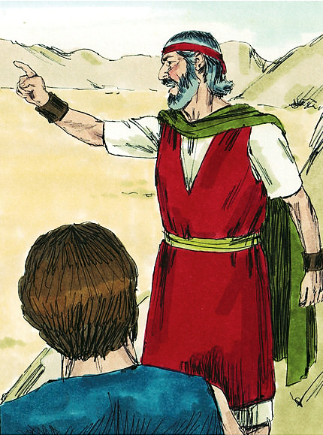
Instrucciones para cruzar el Jordán (Josué 3.3-5)
El mismo mandato fue dado en Sinaí, cuando la generación anterior se había preparado para recibir la revelación majestuosa del Señor al darle la ley (Éxodo 19:10–13).
Notes:
30

Slide 31
Instrucciones para cruzar el Jordán (Josué 3.3-5)
Sin embargo, eso no era todo. El pueblo de Israel debía esperar que Dios hiciera un milagro.
Debían estar expectantes, cautivados por un gran sentido de admiración.
Notes:
31

Slide 32
Instrucciones para cruzar el Jordán (Josué 3.3-5)
Israel no debía perder de vista a Dios, quien puede hacer lo increíble y lo humanamente imposible.
Siempre debemos mantener a Cristo a nuestra vista. Esto nos asegura la victoria.
Notes:
32

Slide 33
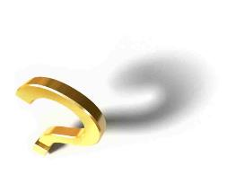
Pensemos
El triple secreto de una vida victoriosa
  El secreto de una vida victoriosa implica obediencia, 3:1.
  El secreto de una vida victoriosa implica disciplina, 3:4.
  El secreto de una vida victoriosa implica santidad, 3:5.

Slide 34
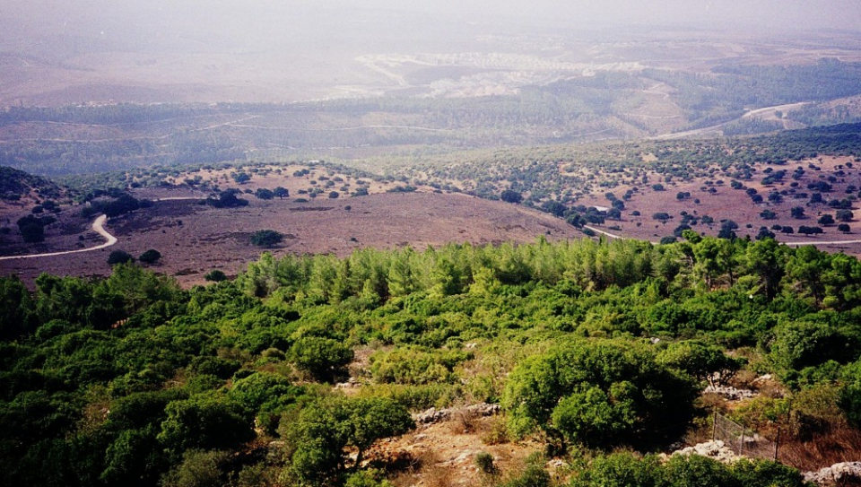
Los israelitas ingresan a Canaán (Josué 3:14-17)
Notes:
34

Slide 35
Los israelitas ingresan a Canaán (Josué 3:14-17)
“Y aconteció cuando partió el pueblo de sus tiendas para pasar el Jordán, con los sacerdotes delante del pueblo llevando el arca del pacto, cuando los que llevaban el arca entraron en el Jordán, y los pies de los sacerdotes que llevaban el arca fueron mojados a la orilla del agua (porque el Jordán suele desbordarse por todas sus orillas todo el tiempo de la siega)…”
Notes:
35

Slide 36
Los israelitas ingresan a Canaán (Josué 3:14-17)
“…las aguas que venían de arriba se detuvieron como en un montón bien lejos de la ciudad de Adam, que está al lado de Saretán, y las que descendían al mar del Arabá, al Mar Salado, se acabaron, y fueron divididas; y el pueblo pasó en dirección de Jericó. Mas los sacerdotes que llevaban el arca del pacto de Jehová, estuvieron en seco, firmes en medio del Jordán, hasta que todo el pueblo hubo acabado de pasar el Jordán; y todo Israel pasó en seco.” (Josué 3.14–17, RVR60)
Notes:
36

Slide 37
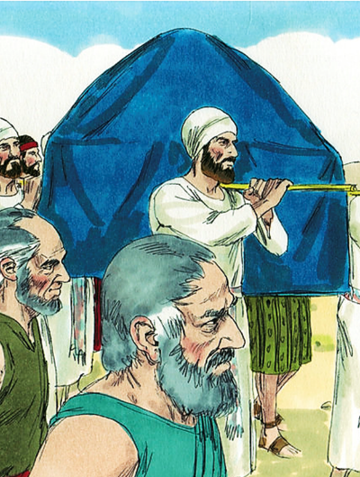
Los israelitas ingresan a Canaán (Josué 3:14-17)
Finalmente llegó el día para pasar el Jordán y entrar en Canaán.
El pueblo levantó sus tiendas y siguieron el arca, que fue llevada por los sacerdotes, hasta la orilla del Jordán.
Notes:
37

Slide 38
Los israelitas ingresan a Canaán (Josué 3:14-17)
Era el tiempo de la siega de la cebada, el mes de Nisán (marzo-abril), el primer mes del año judío (4:19).
El río estaba desbordándose, lo cual era un panorama amenazador y una fuerte prueba para su fe.
Notes:
38

Slide 39
Los israelitas ingresan a Canaán (Josué 3:14-17)
¿Dudarían temerosos, o avanzarían con fe, creyendo que lo que Dios había prometido realmente se cumpliría?
Notes:
39

Slide 40
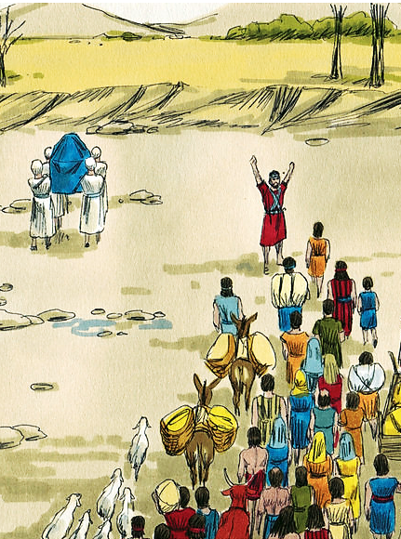
Los israelitas ingresan a Canaán (Josué 3:14-17)
Algo dramático sucedió cuando los sacerdotes que llevaban el arca del pacto se metieron entre las aguas corrientes y lodosas del río.
Notes:
40

Slide 41
Los israelitas ingresan a Canaán (Josué 3:14-17)
Las aguas que venían de arriba se detuvieron (v. 13); se amontonaron a la altura de la ciudad de Adam, y las aguas que descendían de otros arroyos se acabaron y no entraron en el cauce del Jordán.
Notes:
41

Slide 42
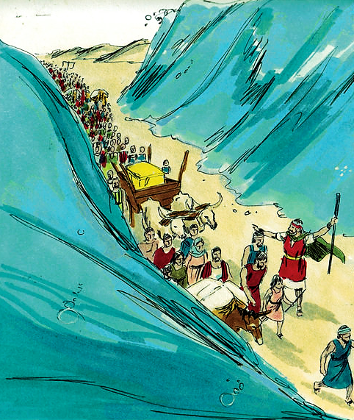
Los israelitas ingresan a Canaán (Josué 3:14-17)
Así que el pueblo pasó por tierra seca en dirección de Jericó.
Esto fue una reminiscencia del paso del mar Rojo (Éxodo 15:8; Salmo 78:13).
Notes:
42

Slide 43
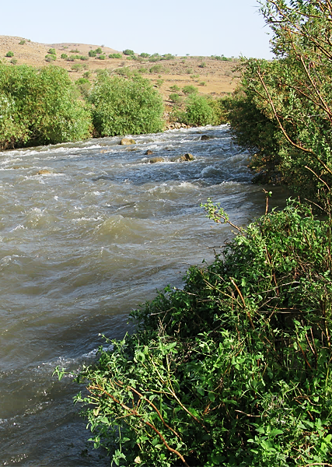
Los israelitas ingresan a Canaán (Josué 3:14-17)
Aunque el lugar llamado “Adam” solamente se menciona aquí, generalmente se identifica con Tell ed-Damiyeh, que está aprox. a 25 kms. al norte del vado que se encuentra frente a Jericó.
Notes:
43

Slide 44
Los israelitas ingresan a Canaán (Josué 3:14-17)
Una amplia sección del fondo del río permaneció seca, permitiendo que el pueblo pasara rápidamente con sus animales y equipaje (Josué 4:10).
Notes:
44

Slide 45
Los israelitas ingresan a Canaán (Josué 3:14-17)
¿Cómo pudo ocurrir algo tan sensacional? Muchos insisten en que no fue un milagro, y que puede explicarse como un fenómeno natural.
Argumentan que el 8 de diciembre de 1267, un terremoto ocasionó que los peñascos altos que estaban cerca del Jordán se derrumbaran cerca de Tell ed-Damiyeh, bloqueando la corriente del río por espacio de diez horas.
Notes:
45

Slide 46
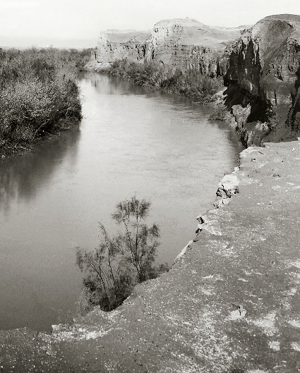
Los israelitas ingresan a Canaán (Josué 3:14-17)
El 11 de julio de 1927, otro terremoto cerca de allí bloqueó el río durante 21 horas, pero es claro que esos bloqueos no sucedieron durante la temporada de desbordamiento del río.
Notes:
46

Slide 47
Los israelitas ingresan a Canaán (Josué 3:14-17)
Sin duda, Dios pudo haber utilizado los fenómenos naturales tales como un terremoto o un derrumbe y aun así haber efectuado una intervención milagrosa sincronizando los eventos.
Notes:
47

Slide 48
Los israelitas ingresan a Canaán (Josué 3:14-17)
Pero lo siguiente confirma que fue un milagro de Dios:
  (1) El acontecimiento se efectuó tal como había sido predicho (3:13, 15).
  (2) El tiempo fue exacto (v. 15).
  (3) El milagro ocurrió cuando el río estaba desbordándose (v. 15).
Notes:
48

Slide 49
Los israelitas ingresan a Canaán (Josué 3:14-17)
  (4) La muralla de agua permaneció en su lugar por muchas horas, posiblemente durante todo un día (v. 16).
  (5) El fondo del río se secó completamente, al instante (v. 17).
  (6) El agua volvió inmediatamente a su lugar cuando el pueblo terminó de pasar y los sacerdotes salieron del río (4:18).
Notes:
49

Slide 50
Los israelitas ingresan a Canaán (Josué 3:14-17)
Debido a este milagro en que una nación de cerca de dos millones de personas pasó el río Jordán en seco durante la época del desbordamiento, Dios fue glorificado, Josué fue exaltado, Israel se sintió animado, y los cananeos quedaron aterrorizados.
Notes:
50

Slide 51
Los israelitas ingresan a Canaán (Josué 3:14-17)
Para Israel, el paso del Jordán significó que estaba destinado irrevocablemente a luchar contra ejércitos, carros y ciudades fortificadas.
Notes:
51

Slide 52
Los israelitas ingresan a Canaán (Josué 3:14-17)
También, que quedaba comprometido a caminar por fe con el Dios viviente y a dejar de vivir de acuerdo con la carne, como había hecho con frecuencia en el desierto.
Notes:
52

Slide 53
Los israelitas ingresan a Canaán (Josué 3:14-17)
Para los creyentes actuales, cruzar el Jordán representa pasar de un nivel de madurez cristiana a otro. (No es el tipo de un creyente que muere y entra al cielo. ¡Para los israelitas, Canaán no era precisamente el cielo!)
Más bien, representa el inicio de una lucha espiritual para apropiarse de lo que Dios ha prometido.
Notes:
53

Slide 54
Los israelitas ingresan a Canaán (Josué 3:14-17)
Es decir, termina una vida afincada en el esfuerzo humano y comienza una de fe y obediencia.
Notes:
54

Slide 55
Pensemos
En sentido espiritual, ¿qué significa el cruzar el río Jordán?
¿Qué significado tendría el que el río volvió a su nivel tras pasar el pueblo?
¿Qué crees significa el hecho que los sacerdotes se mantuvieron con el Arca todo el tiempo en el lecho del río hasta que el pueblo pasó?

Slide 56
¿Qué significan estas piedras? (Josué 4.21-24)
“Y habló a los hijos de Israel, diciendo: Cuando mañana preguntaren vuestros hijos a sus padres, y dijeren: ¿Qué significan estas piedras? declararéis a vuestros hijos, diciendo: Israel pasó en seco por este Jordán. Porque Jehová vuestro Dios secó las aguas del Jordán delante de vosotros, hasta que habíais pasado, a la manera que Jehová vuestro Dios lo había hecho en el Mar Rojo, el cual secó delante de nosotros hasta que pasamos…”
Notes:
56

Slide 57
¿Qué significan estas piedras? (Josué 4.21-24)
“…para que todos los pueblos de la tierra conozcan que la mano de Jehová es poderosa; para que temáis a Jehová vuestro Dios todos los días.” (Josué 4.21–24, RVR60)
Notes:
57

Slide 58
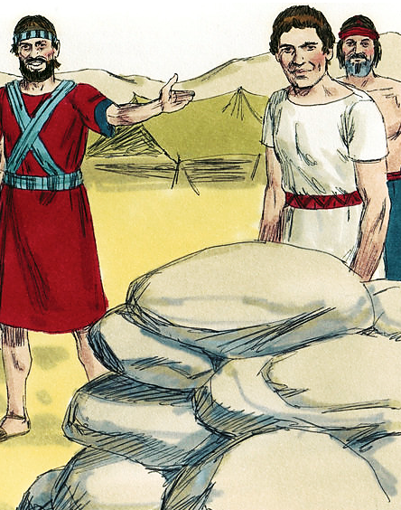
¿Qué significan estas piedras? (Josué 4.21-24)
El propósito de las piedras claramente era pedagógico: Recordar a las generaciones futuras de Israel que Jehová fue quien los guió a través del Jordán (vv. 6–7), así como anteriormente había hecho cruzar a sus padres por en medio del Mar Rojo.
Notes:
58

Slide 59
¿Qué significan estas piedras? (Josué 4.21-24)
Pero, ¿cómo iban a saber las generaciones futuras lo que significaban esas piedras?
Los padres debían enseñar a sus hijos los caminos y las obras de Dios (vea Deuteronomio 6:4–7).
Notes:
59

Slide 60
¿Qué significan estas piedras? (Josué 4.21-24)
Un padre judío no debía enviar a su hijo a que hiciera preguntas a un levita o para que resolviera sus dudas.
El padre mismo debía responderle.
Notes:
60

Slide 61

¿Qué significan estas piedras? (Josué 4.21-24)
Sin embargo, además de servir como ayuda visual para que los padres instruyeran a sus hijos, el monumento conmemorativo tenía un propósito más amplio: para que todos los pueblos de la tierra conozcan que la mano de Jehová es poderosa.
Notes:
61

Slide 62
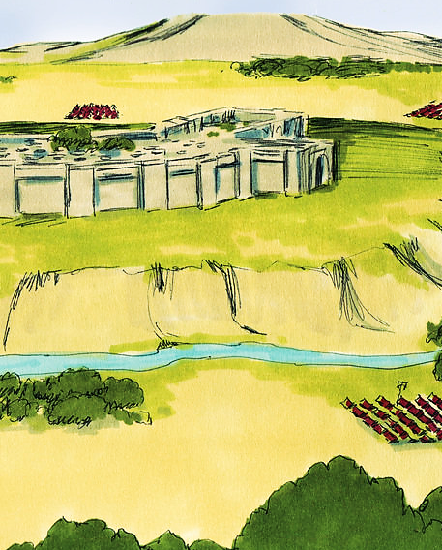
¿Qué significan estas piedras? (Josué 4.21-24)
Seguramente, la primera noche que los israelitas pasaron en la tierra, estaban llenos de incertidumbre y temores.
Las altas montañas que se elevaban al occidente se veían muy amenazadoras.
Notes:
62

Slide 63
¿Qué significan estas piedras? (Josué 4.21-24)
Pero al mirar las doce piedras que habían tomado del Jordán, el pueblo recordaría que Dios había hecho algo maravilloso por ellos ese día.
Entonces, en los días por venir, podrían confiar plenamente en él.
Notes:
63

Slide 64
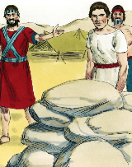
Pensemos
Aquellas piedras fueron sacadas del río y colocadas de tal manera que formaran un monumento sencillo con el doble propósito de ayudar a recordar la obra maravillosa del Señor y servir como recurso didáctico para la nueva generación.
Nosotros hoy hemos sido testigos de muchos actos maravillosos del Señor. Hacemos bien cuando buscamos maneras adecuadas de recordar esos eventos y también para ayudar a nuestros hijos a aprender de esas historias del poder de Dios.

Slide 65

Aplicaciones
La impureza del creyente es un impedimento a la obra de Dios (3.5).
  Es dudoso que Dios hubiese hecho el milagro del Jordán si el pueblo no se hubiera preparado física, mental, emocional y espiritualmente delante de Dios.

Slide 66
Aplicaciones
El líder genuino espera que Dios sea quien lo coloque ante los ojos de su pueblo (3.7, 4.14).
  Creando publicidad de “éxito” casi pagano, algunos líderes exigen a sus seguidores una obediencia casi absoluta.
  El líder cristiano ha de seguir las instrucciones de Dios, dirigir con valentía a su pueblo y esperar los resultados de la evaluación que Dios le hará.

Slide 67
Aplicaciones
Tenemos que recordar la grandes cosas que Dios hace (4.21-24).
  Dios instruyó a Israel para que edificaran monumentos memoriales como un recurso para recordar a los padres la responsabilidad de enseñar a sus hijos acerca de Dios.
  Los hechos de Dios son parte de la vida de su pueblo y deben ser recordados y repetidos a las nuevas generaciones.

Slide 68
Bibliografía
Zorzoli, Rubén O., ed. El Expositor Bíblico: La Biblia, Libro por Libro, Maestros de jóvenes y Adultos, Volumen 3, 4ta ed. El Paso, Texas: Casa Bautista de Publicaciones, 2001, c1994.
Platt, A. T. (1999). Estudios Bı́blicos ELA: Promesas y proezas de Dios (Josué) (5). Puebla, Pue., México: Ediciones Las Américas, A. C.
Nelson, W. M., & Mayo, J. R. (2000, c1998). Nelson nuevo diccionario ilustrado de la Biblia (electronic ed.). Nashville: Editorial Caribe.
Lockward, A. (2003). Nuevo diccionario de la Biblia. (443). Miami: Editorial Unilit.
Vos, H. F. (1999). Nelson's new illustrated Bible manners & customs : How the people of the Bible really lived (114). Nashville, Tenn.: T. Nelson Publishers.

Slide 69


